Slide 1
양자 컴퓨터
세계를 바꿀 혁명
20726 홍지훈

Slide 2
- 목차 -
양자 컴퓨터란?
양자 역학이란?
ㄴ중첩
ㄴ얽힘
양자 컴퓨터의 구조 및 원리
ㄴ브라-켓 표기법 (디랙 표기법)
ㄴ 큐비트 & 블로흐 구면
ㄴ양자 게이트

Slide 3
1
양자 컴퓨터
(Quantum Computer)란?

Slide 4
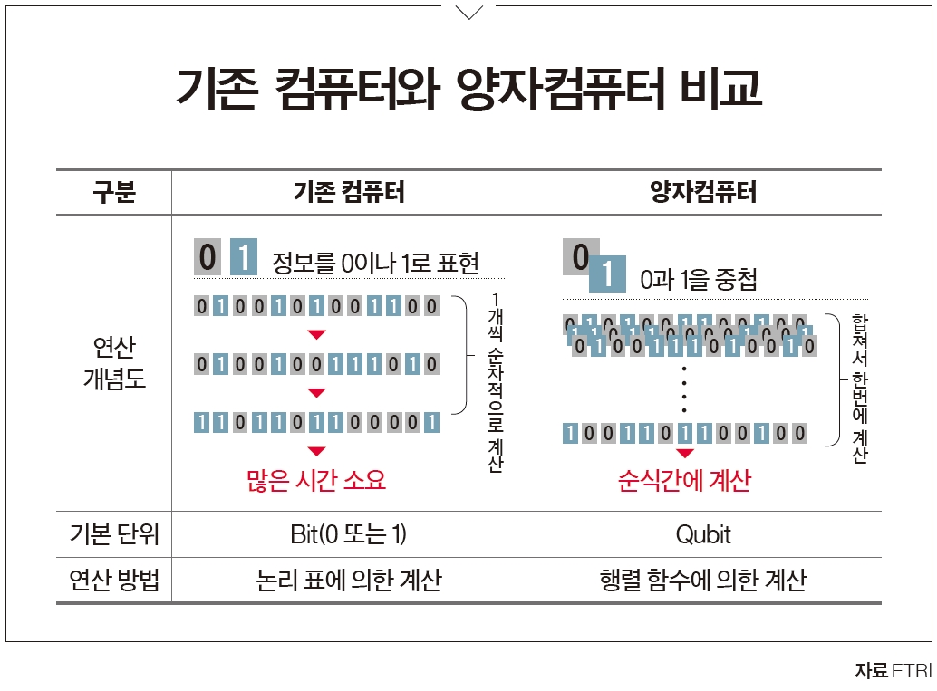
1 - 양자 컴퓨터(Quantum Computer)란?
양자역학에서 양자얽힘, 중첩, 텔레포테이션 등의 효과를 이용해 계산하는 컴퓨터
0, 1이 공존하는 큐비트를 기반으로 연산

Slide 5
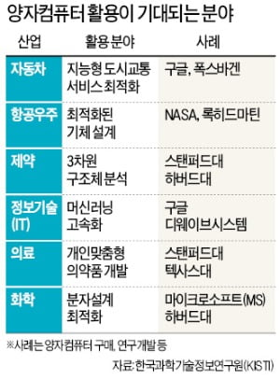
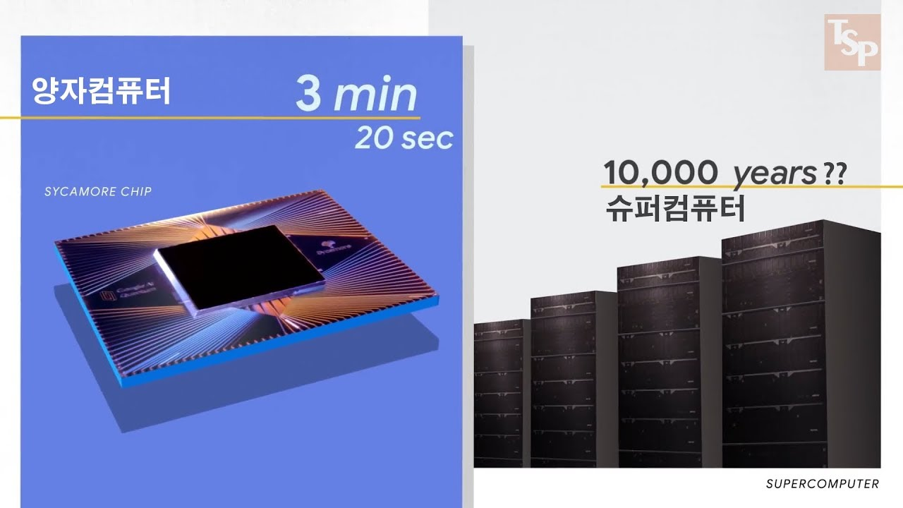
1 - 양자 컴퓨터(Quantum Computer)란?
엄청난 연산 속도를 지닐 것으로 예측.

Slide 6
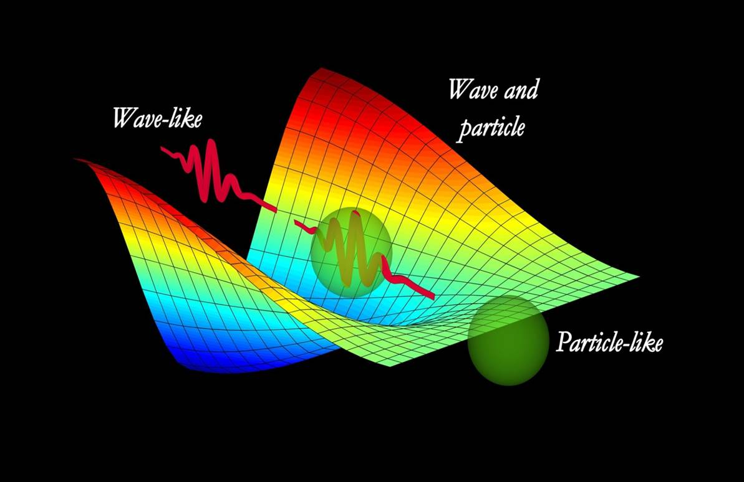
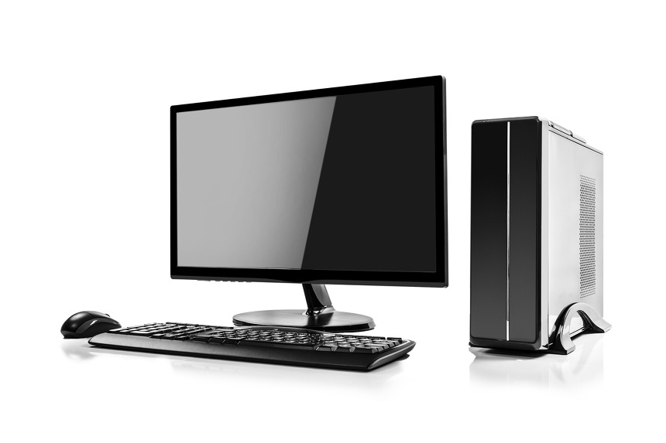
1 - 양자 컴퓨터(Quantum Computer)란?
<양자 역학> + <컴퓨터> = 양자 컴퓨터

Slide 7
2
양자 역학이란?

Slide 8
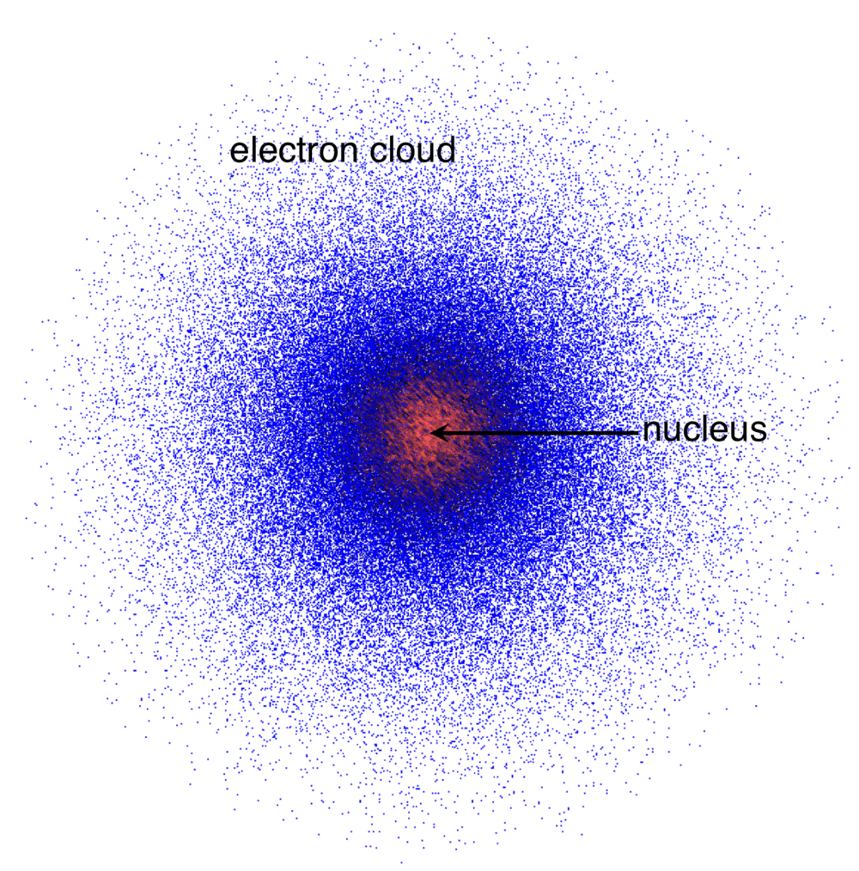
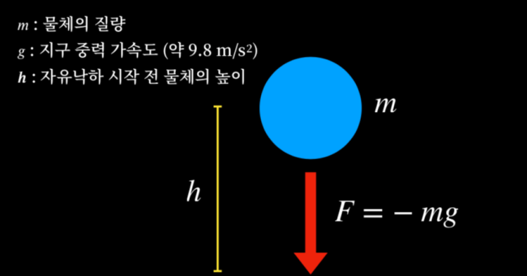
2 - 양자 역학이란?
전자, 양성자, 중성자 등의 작은 미시 세계를 기술
하는 물리학.
반대로 고전 역학은 주로 거시 세계를 기술.
거시세계
미시세계

Slide 9
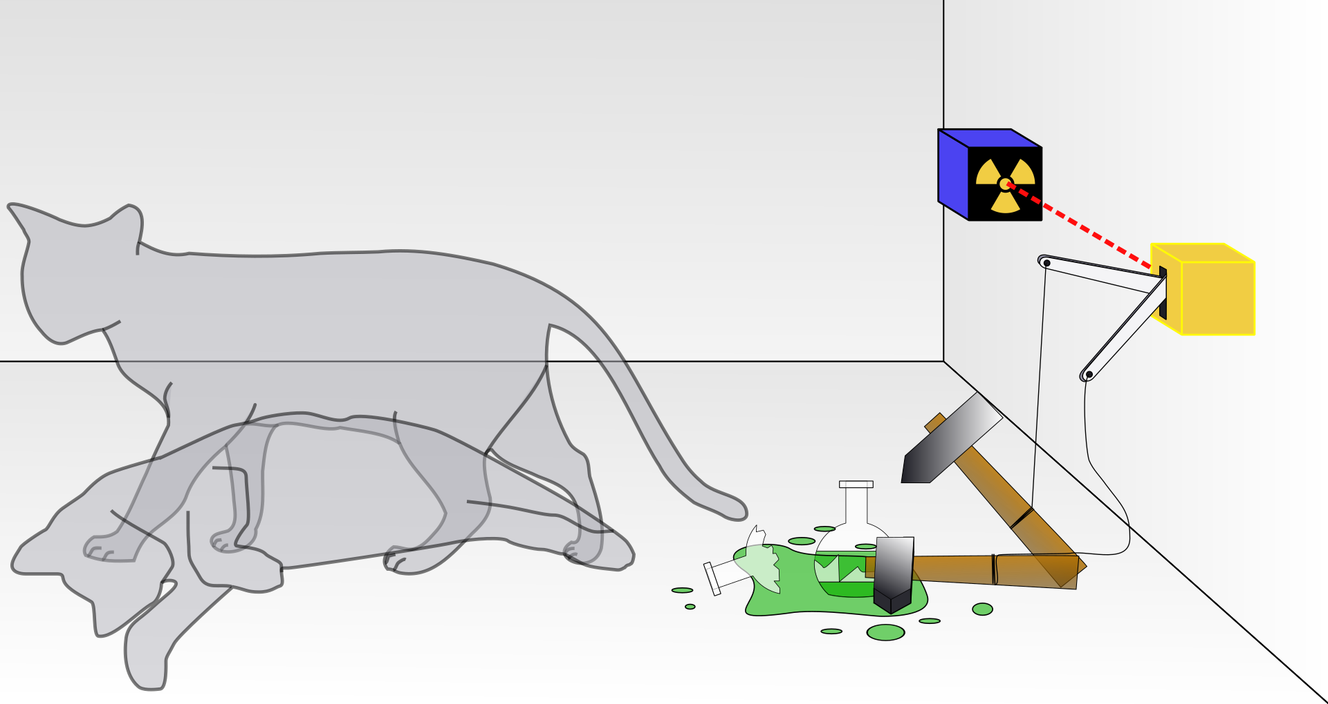

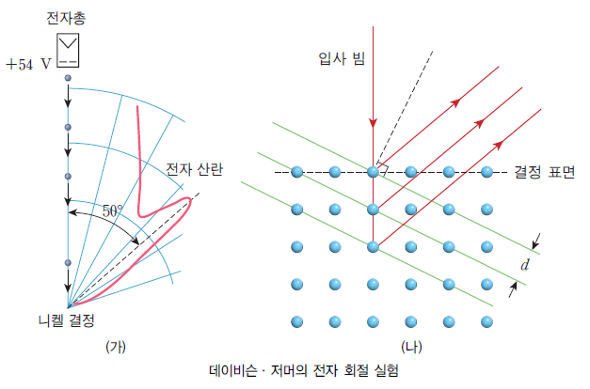
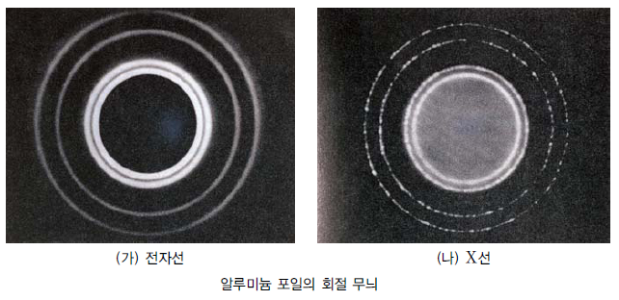
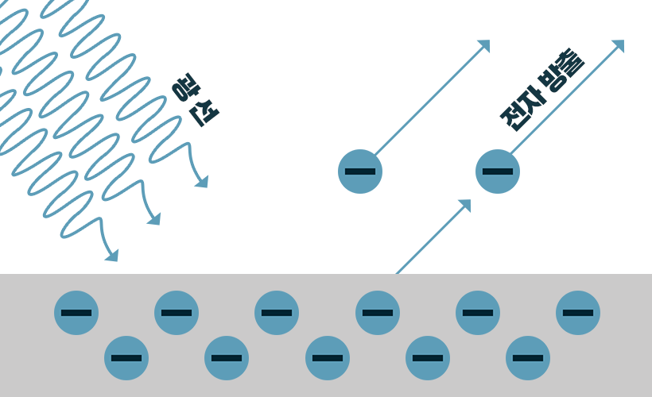
2 - 양자 역학이란?
양자 역학의 기본 원리: 모든 입자는 파동

Slide 10
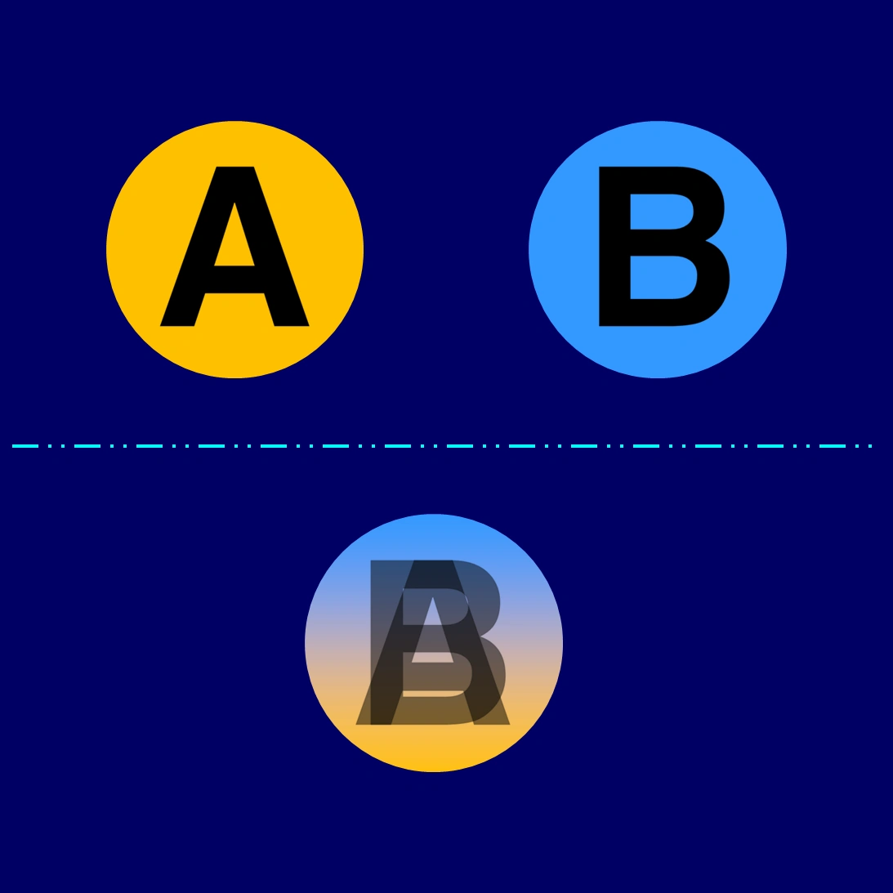
2 - 양자 역학 : [중첩]
양자 상태를 측정하기 전까지 여러 상태가 확률적으로 공존하는 상태

Slide 11
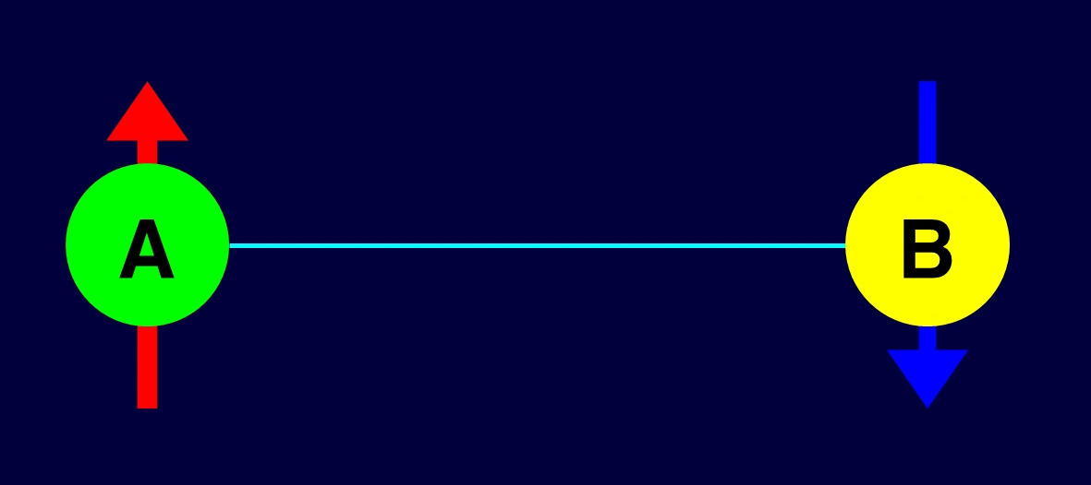
2 - 양자 역학 : [얽힘]
두 양자가 서로 얽힘 상태에 있을 때, 한 입자를 관측하면 다른 입자에 즉시 영향을 미침.

Slide 12
3
양자 컴퓨터의 구조 및 원리

Slide 13
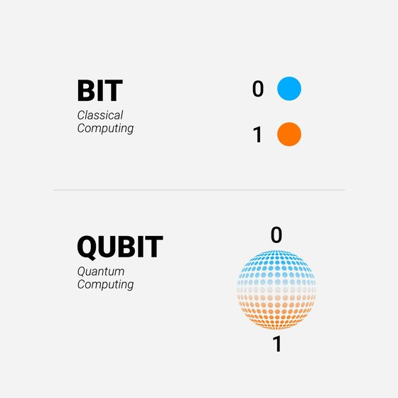
3 - 양자 컴퓨터의 구조 : 큐비트
양자 컴퓨터 계산의
기본 단위.
얽힘과 중첩을 통해
0, 1이 중첩된 상태.

Slide 14
3 - 양자 컴퓨터의 구조 : 브라-켓 표기법
양자 상태를 수식으로 나타낸 표기법
|1⟩ : 관측 결과가 100% 확률로 ‘1’ (발음: 켓-1)
|0⟩ : 관측 결과가 100% 확률로 ‘0’ (발음: 켓-0)

Slide 15
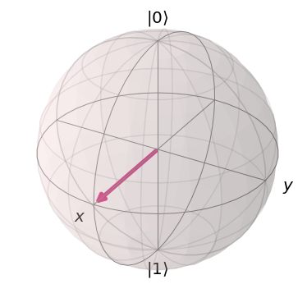
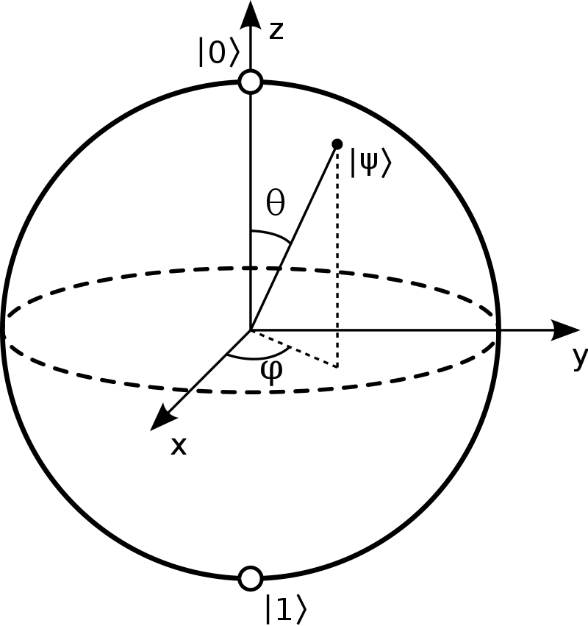
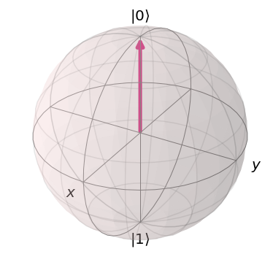
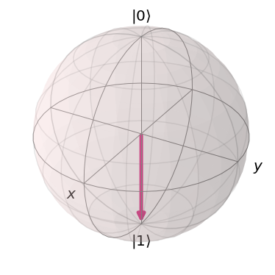
3 - 양자 컴퓨터의 구조 : 블로흐 구면
큐비트를 기하학적으로
표현한 것.

Slide 16
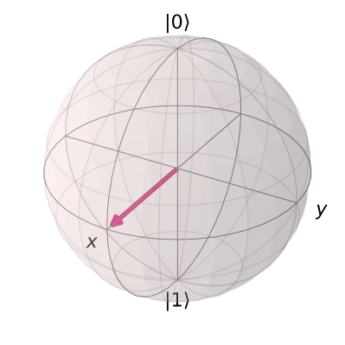
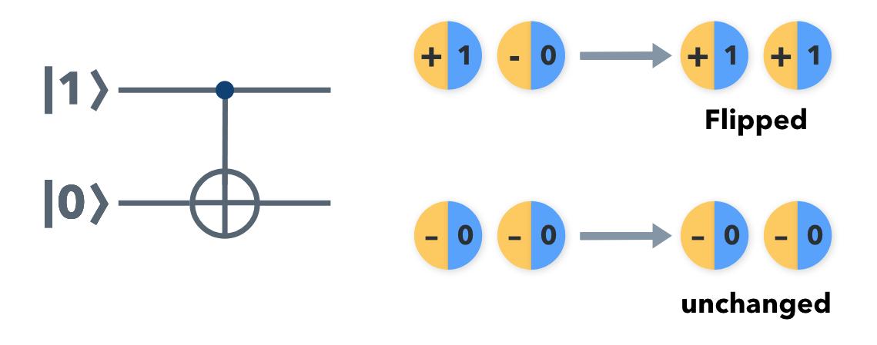

3 - 양자 컴퓨터의 구조 : 양자 게이트
상태 벡터를 변환(유니터리 변환)
아다마르 게이트(Hadamard Gate) : 중첩 상태로 변환
CNOT Gate : 한쪽 상태가 1이면 다른 쪽 상태를 반전시킴

Slide 17
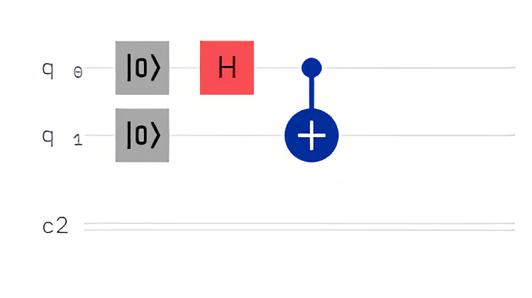
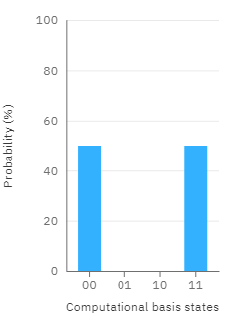
* 양자 게이트를 통한 양자 얽힘 구현

Slide 18
감사합니다!!

